Slide 1


INSTALLATION D’UNE CLÉ DE LICENCE

Slide 2

SOMMAIRE
1
OÙ ALLER?
2
COMMENT ARRÊTER LE SERVICE DE L’INSTANCE ?
3
COMMENT ACCÉDER À LA COMMANDE LICENCE?
4
COMMENT AFFECTER lES INSTANCES ?
5
COMMENT REDÉMARRER L'INSTANCE ?

Slide 3

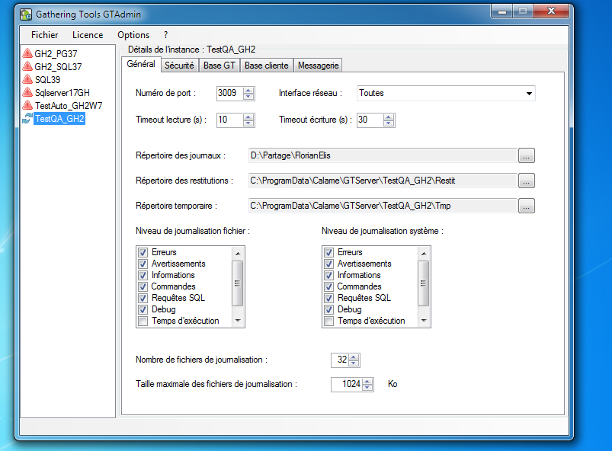
ALLER DANS GTADMIN
Ouvrir GTAdmin
L’instance est en service (reconnaissable par ses 2 flèches vertes circulaires)

Slide 4
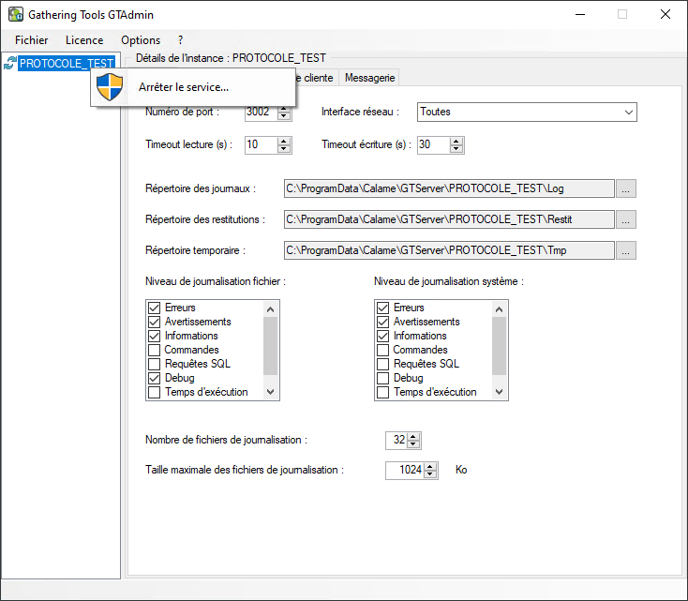
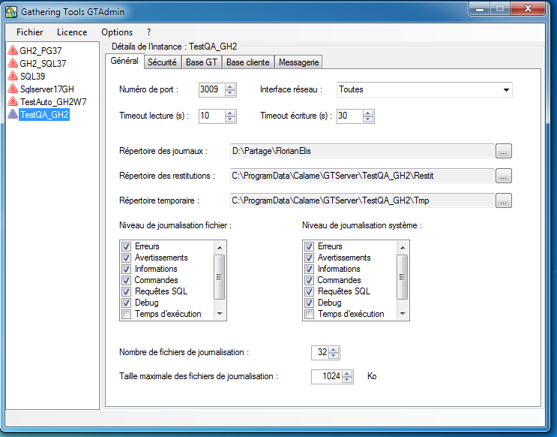
DANS GTADMIN ARRÊTER LE SERVICE DE L’INSTANCE
Clic droit
Arrêter le
service sur l’instance
Les flèches disparaissent pour laisser place à un panneau
rouge
L’instance est alors arrêtée

Slide 5
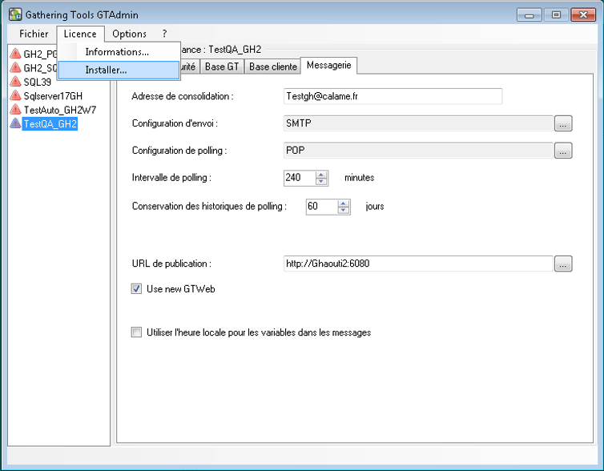
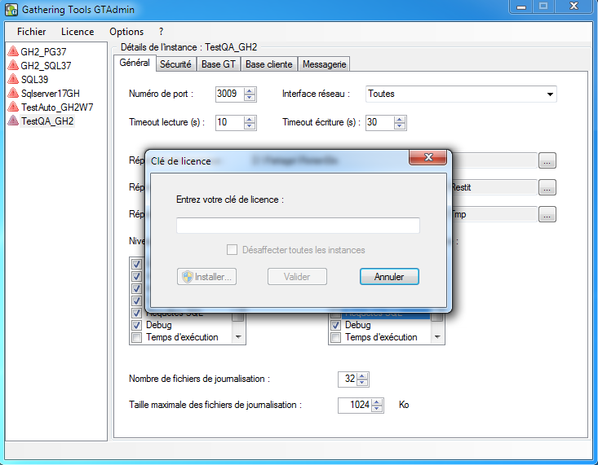
DANS GTADMIN ACCÉDER À LA COMMANDE LICENCE
cliquez sur « Installer »
Une fenêtre apparait

Slide 6

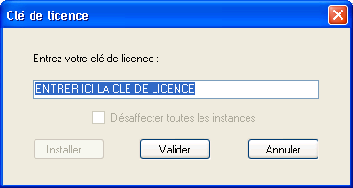
DANS GTADMIN ACCÉDER À LA COMMANDE LICENCE
Le support vous a envoyé une clé d’installation
Dans notre démonstration :
CALAME-DEMONSTRATIONMB-28/09/2021-T- 01
Nom de votre société- instance- date de création- type de clé- no de la clé
La votre sera sous ce format:
XXX-SERV1PROD1TEST1-28/09/2021-D-01
Dans la fenêtre entrer votre
clé de licence

Slide 7
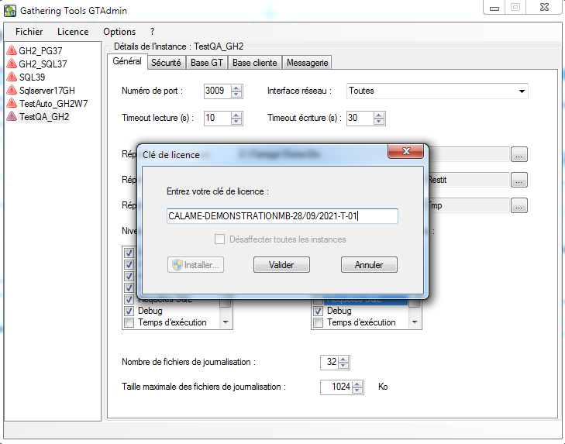
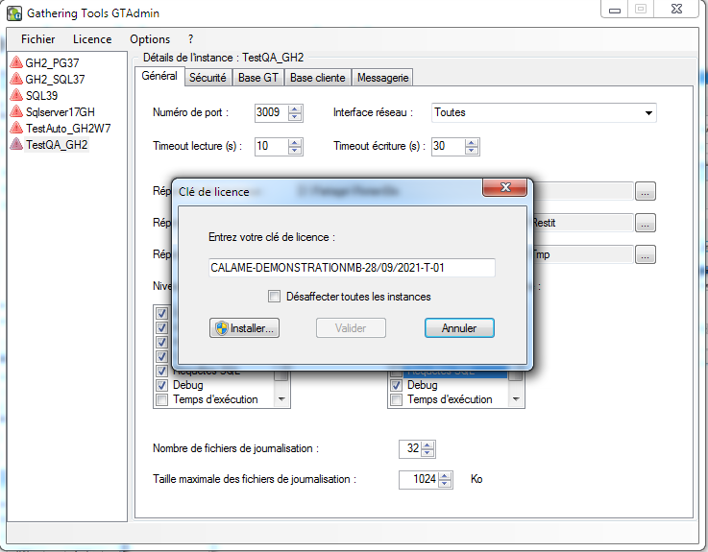
1. AVEC LE BOUTON VALIDER
Entrer la nouvelle clé de licence
Cliquer sur le bouton « Valider »
Cliquer ensuite sur « Installer »

Slide 8
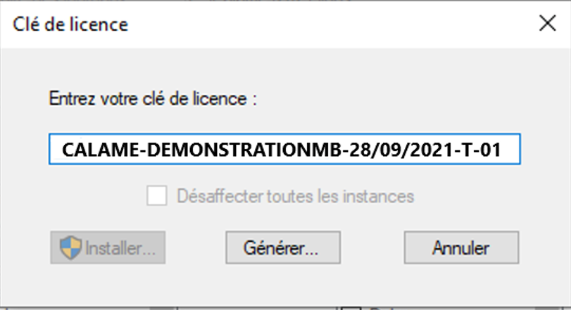
2. SI UN BOUTON GÉNÉRER REMPLACE LE BOUTON VALIDER
Fermer la boîte de dialogue avec le message informant de l’échec de la connexion.
Entrer la clé de licence reçue du support
Cliquer sur le bouton « Générer »
Le texte proposé dans la zone de texte commençant par (----- BEGIN GTLIC DATA1 TO SEND ----- ) du panneau est à envoyer dans un mail au support (support@gathering-tools.com).
En retour, le support vous fait parvenir un mail contenant un nouveau texte commençant par (----- BEGIN GTLIC DATA2 RECV -----)
Le texte de retour du support est à inscrire dans le panneau suivant de l’assistant de configuration.
Cliquer sur le bouton « Valider »
Poursuivre alors l’installation en cliquant sur le bouton Installer de la boîte précédente demandant la clé de licence

Slide 9
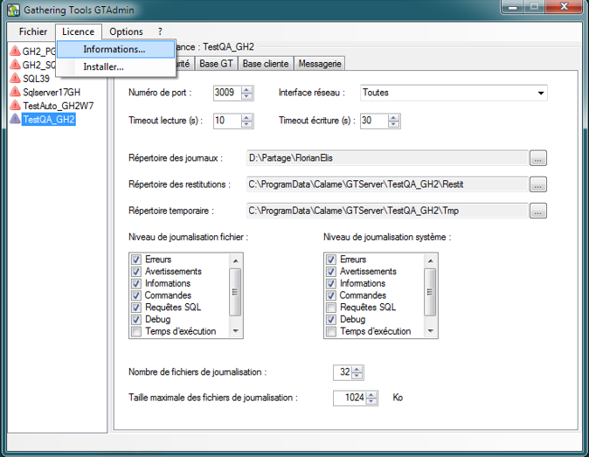
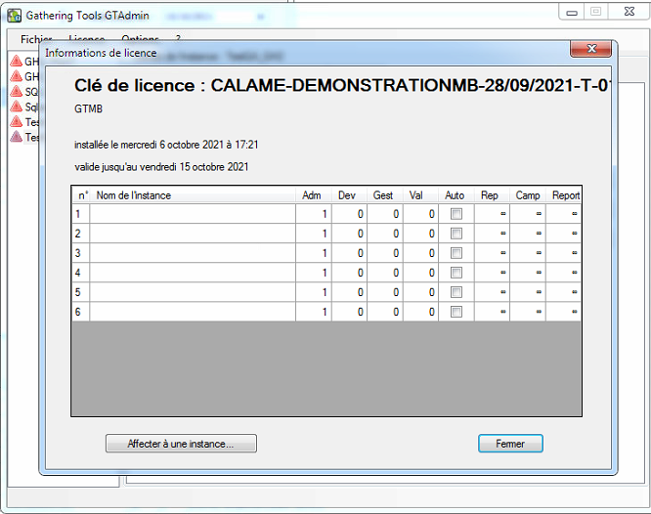
AFFECTER LES INSTANCES
Une fois la clé de licence installée, allez dans le menu « Licence/Information…
Cette boîte permet d’associer les instances déclarées dans GTAdmin aux numéros d’instances de la clé de licence et de visualiser les caractéristiques de chaque licence d’instance (nombre d’administrateurs, de développeurs, de licences d’automatisation, de gestionnaires et de valideurs)

Slide 10
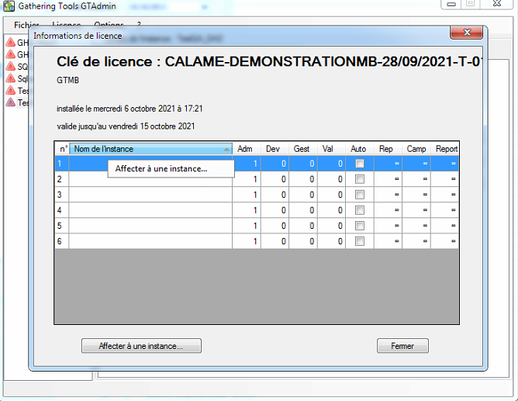
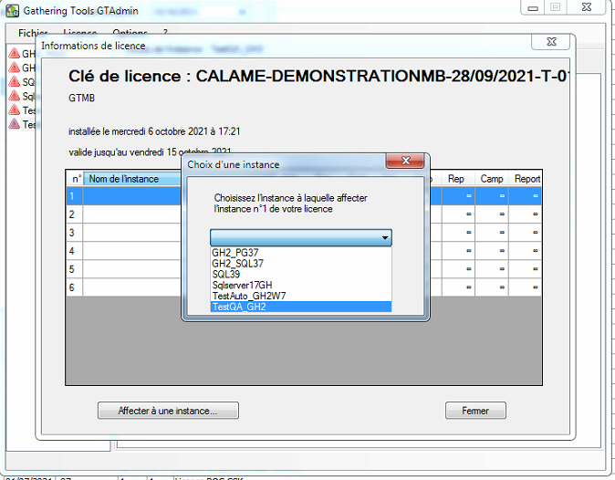
AFFECTER LES INSTANCES
Sélectionner un numéro d’instance de la clé (la ligne apparait en bleue)
Affecter à une instance
Cliquer sur « Affecter à une instance… »
Une boîte de dialogue vous permet d’affecter ce numéro d’instance de la clé à une instance déclarée dans GTAdmin

Slide 11
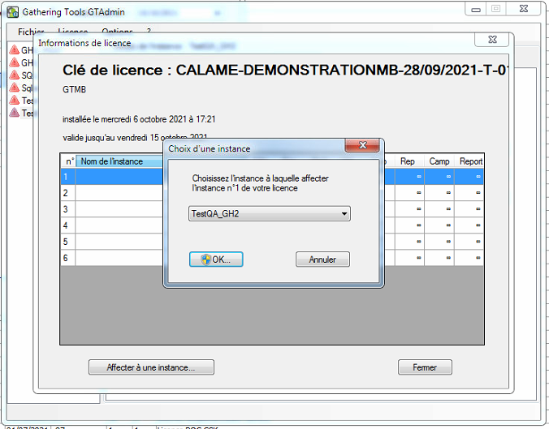
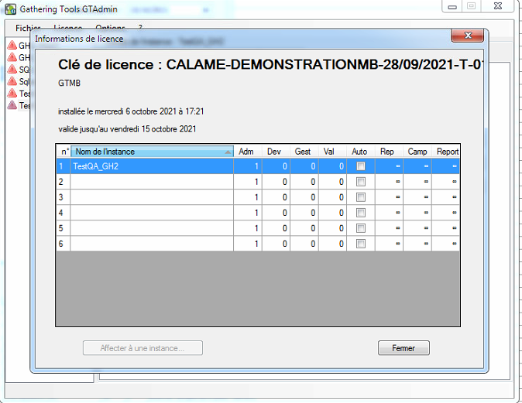
AFFECTER LES INSTANCES
Sélectionner dans le menu déroulant l’instance de la clé
Cliquer sur « OK »
Votre instance apparait dans le champs « Nom de l’instance »
Cliquer sur « Fermer »

Slide 12
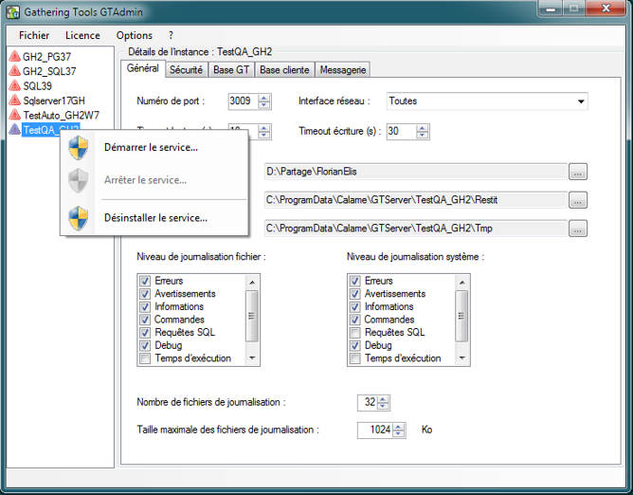
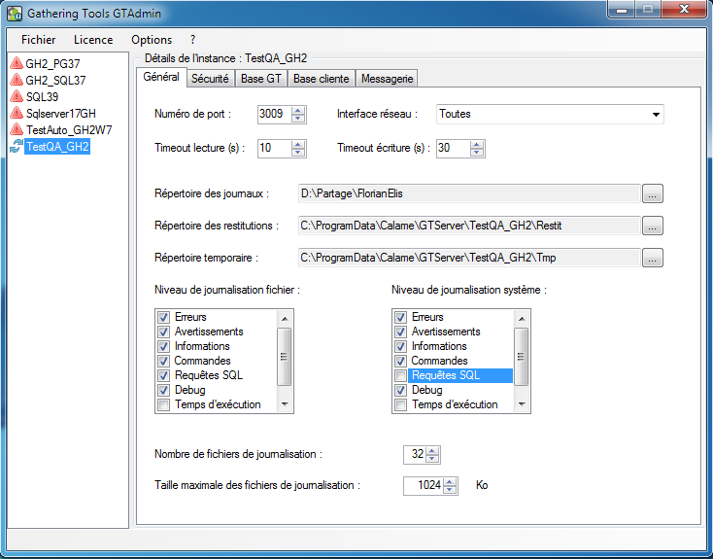
DANS GTADMIN REDÉMARRER L'INSTANCE
Clic droit sur l'instance
Démarrer le service
L’instance est en service (reconnaissable par ses 2 flèches vertes circulaires)

